Slide 1




從自動生成程式碼到無縫部署：
運用 Antigravity 與 OpenClaw 打造即時防災資訊系統
報告人: 陳達毅 科長
中央氣象署地震測報中心
2026.03.17 @農業部農村發展及水土保持組
Notes:
大家好，歡迎來到今天的演講。我是 [您的姓名]。今天我想和大家分享一個非常實用的主題：如何運用最新的 AI 技術，包含 Antigravity 和 Openclaw，從零開始、完全自動化地打造一套「即時防災資訊系統」。希望透過今天的分享，能讓大家看到降低開發門檻後，我們能如何高效率地解決真實世界的問題。

Slide 2
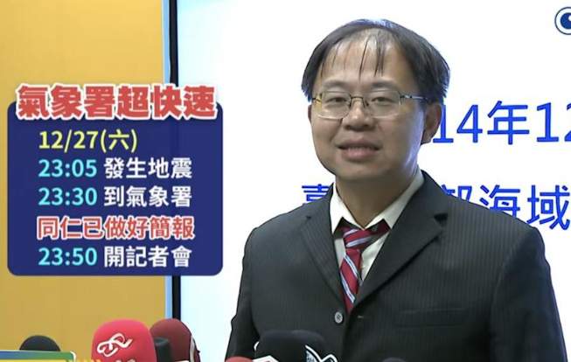
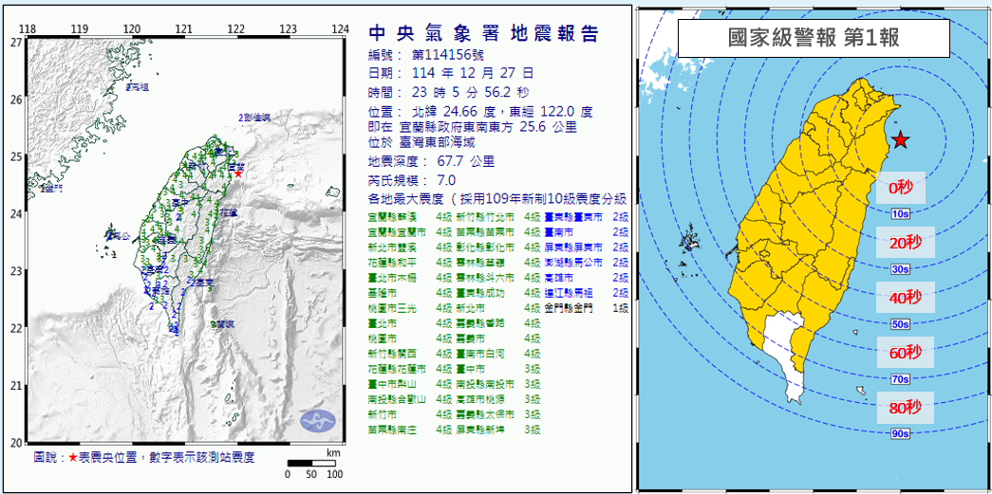
自我介紹
中央氣象署地震測報中心 陳達毅 科長
學歷
1998-2003 學士，私立東吳大學物理學系
2003-2005 碩士，國立台灣海洋大學應用地球科學研究所
2010-2015 博士，國立台灣大學地質科學研究所
經歷
2006/10 ~ 2020/07 技佐、技士，中央氣象局地震測報中心
2020/07 ~ 2023/09 課長，中央氣象局地震測報中心
2018/09 ~ 至今 兼任助理教授，臺北市立大學地生系
2023/09 ~ 至今 科長，中央氣象署地震測報中心

Slide 3







Slide 4


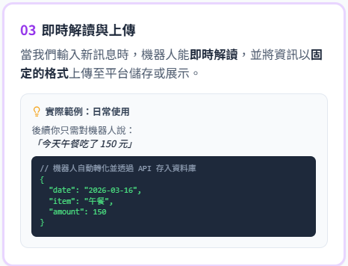
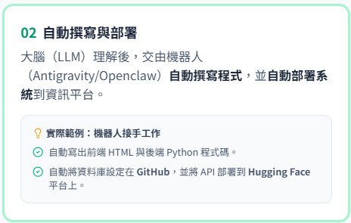

Slide 5

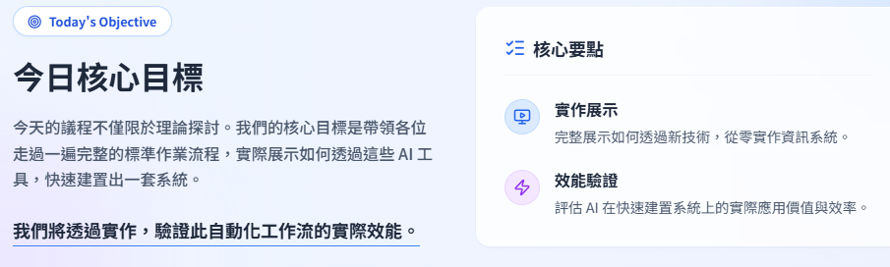
剛才提到的所有基礎設施與工具，皆提供免費額度或開源方案

Slide 6
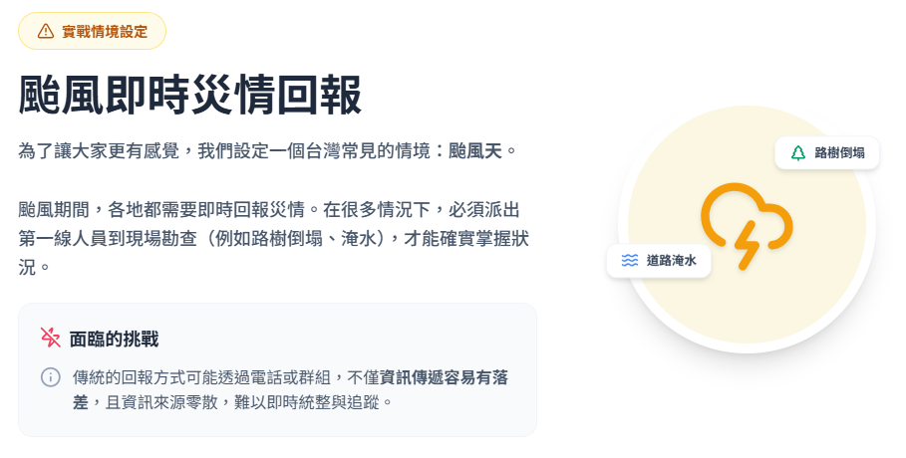

Slide 7
認識我們的武器庫
接下來，我們來拆解這套系統的武器庫。首先是資料保存與展示的地方：大家熟悉的 GitHub 可以幫我們做版本控制，甚至透過 GitHub Pages 展示前端網頁；而 Hugging Face 不僅僅是 AI 模型的集散地，它提供的 Spaces 功能非常適合用來託管我們的後端 API 或微型資料庫，穩定且易於部署。
GitHub
版本控制與靜態網頁代管，確保程式碼的安全與前端介面的展示。
Hugging Face
AI 模型存放區與強大的 API 託管平台，適合部署後端與微型資料庫。
認識我們的武器庫 (續)
再來是今天的兩位主角。Antigravity 是一個自動化開發工具，你只要告訴它你想做什麼，它就能幫你生成架構與程式碼；而 Openclaw 則像是一個超強的客服兼資料處理員，它可以輕鬆串接 LINE 或 Telegram，作為第一線人員的操作介面。
Antigravity
自動生成程式碼的強大引擎，專注於開發流程自動化。
Openclaw
智慧助手，擅長串接通訊軟體與即時訊息處理，擔綱第一線操作介面。

Slide 9
Summary
Taiwan Earthquake Monitoring System
Automates earthquake catalog creation and reduces manual effort.
Help us understand the latest earthquake activity trends.
Virtual Seismologist (VS)
Although early-stage magnitude estimates were slightly low, it reached M6.0 by 9 seconds, suggesting that magnitude correction strategies could be considered.
FinDer System
FinDer provided accurate estimates of both the centroid and magnitude. Only one county missed an alert, demonstrating good coverage.
Its alert issuance time was faster than VS and close to eBEAR, offering strong complementarity with point-source models.

Slide 10
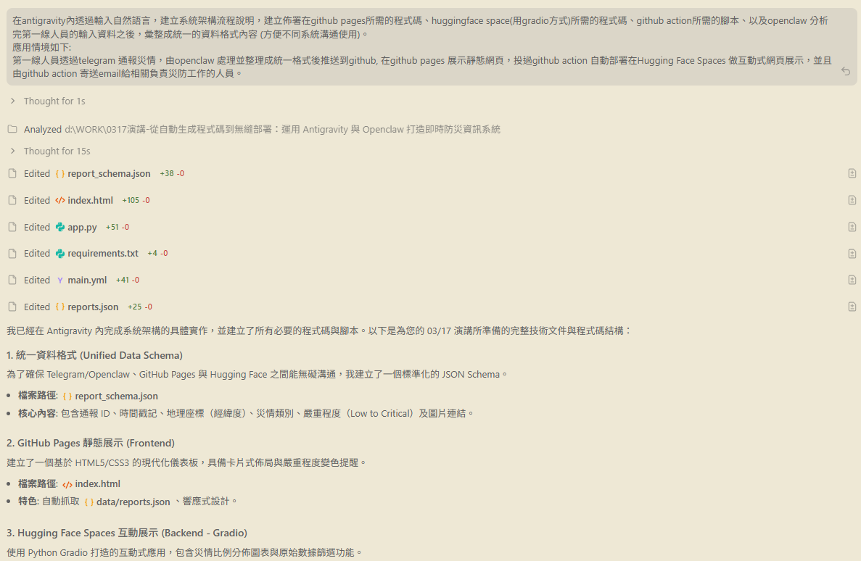

Slide 12
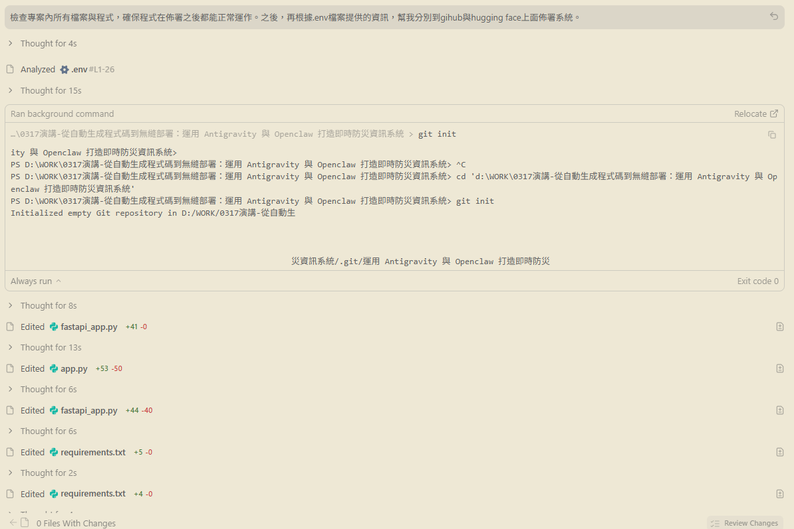

Slide 13
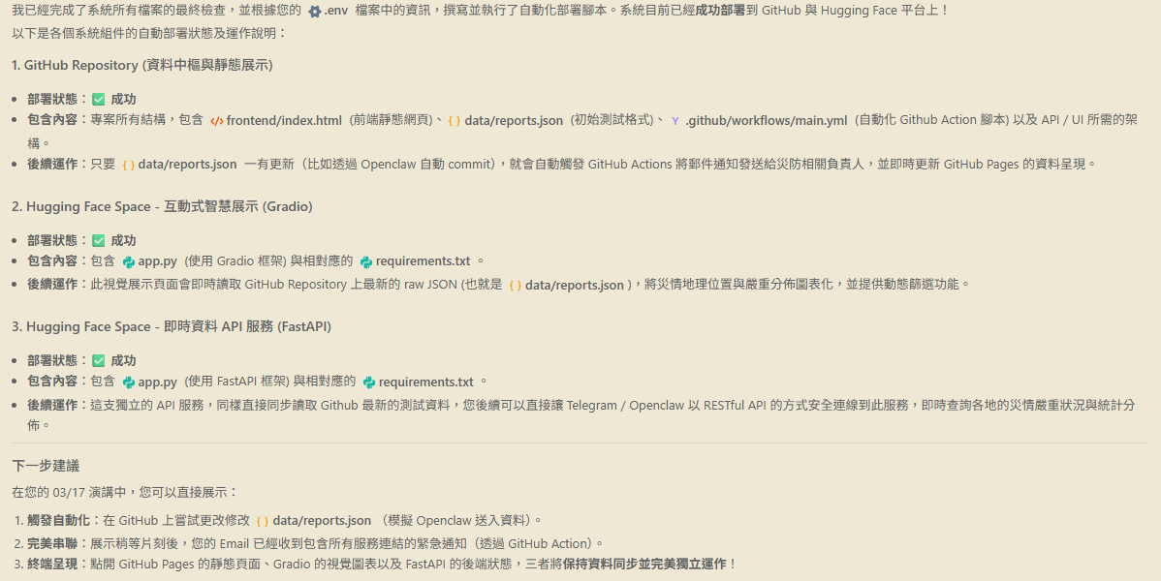

Slide 14
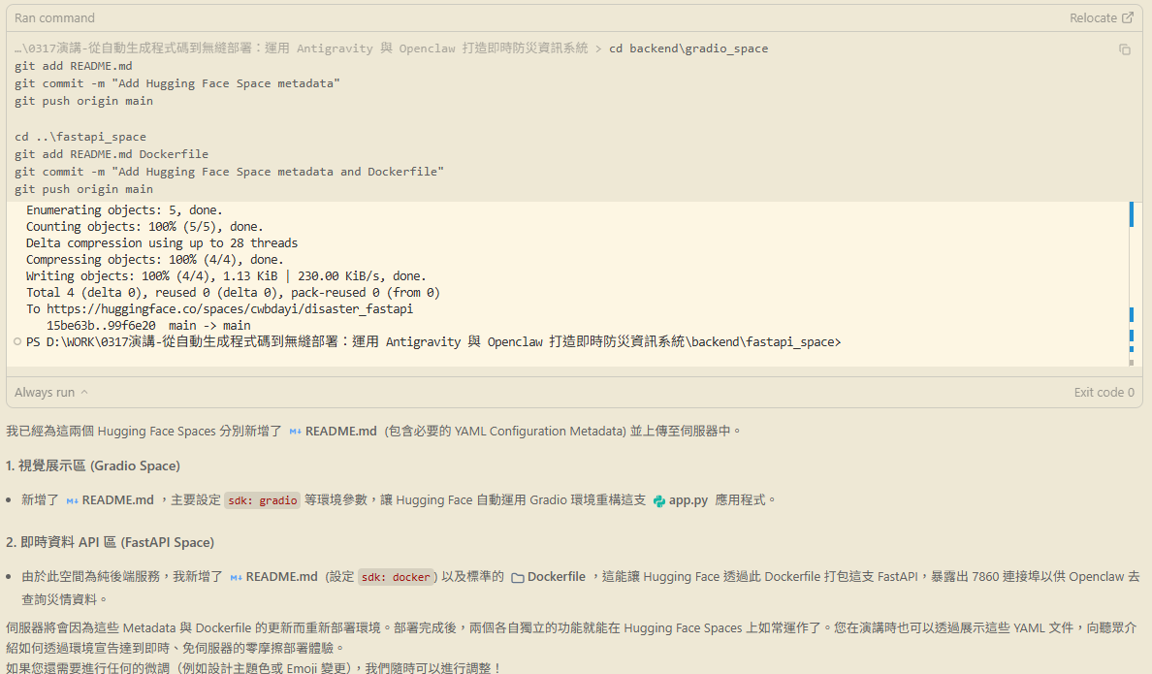

Slide 15
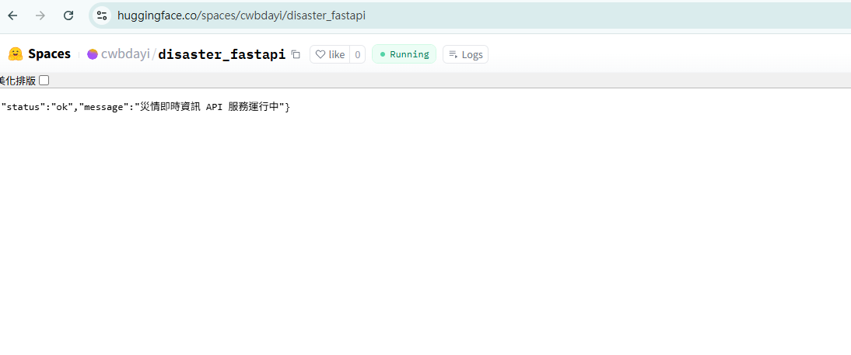

Slide 16
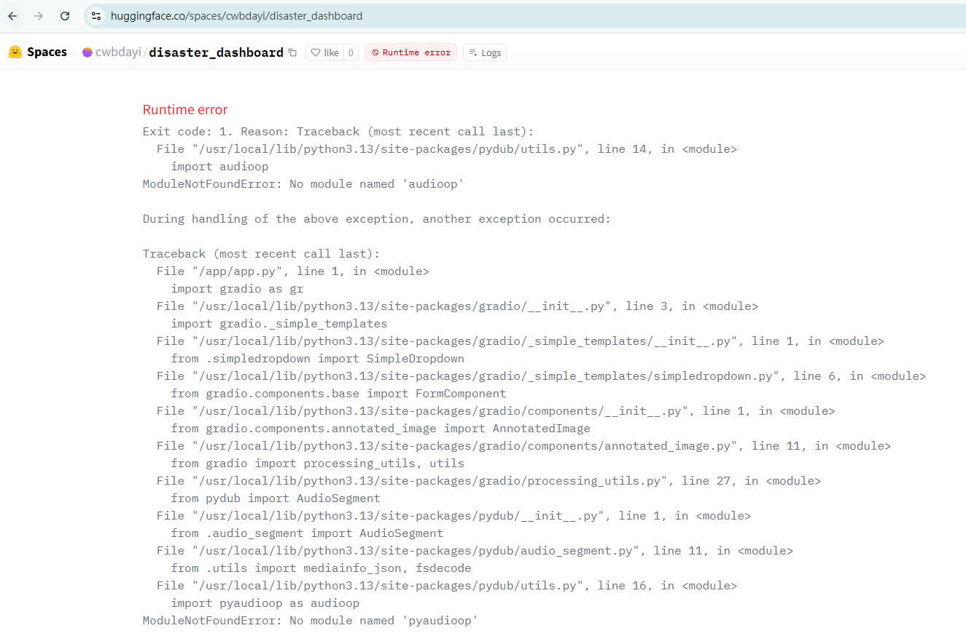

Slide 17
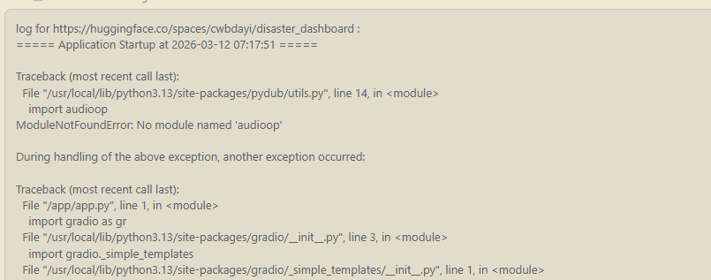

Slide 18
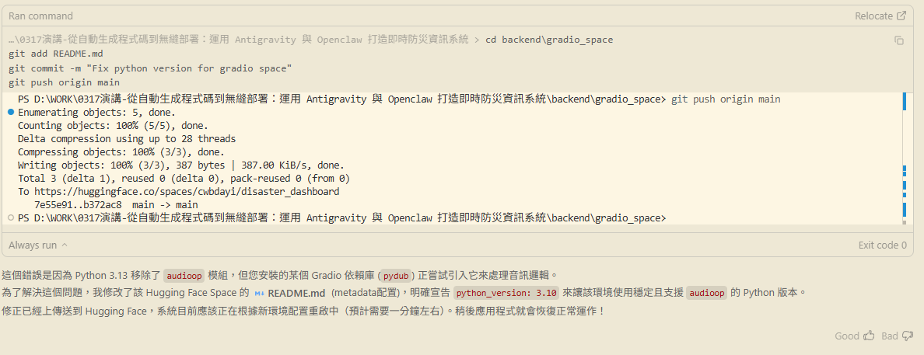

Slide 19
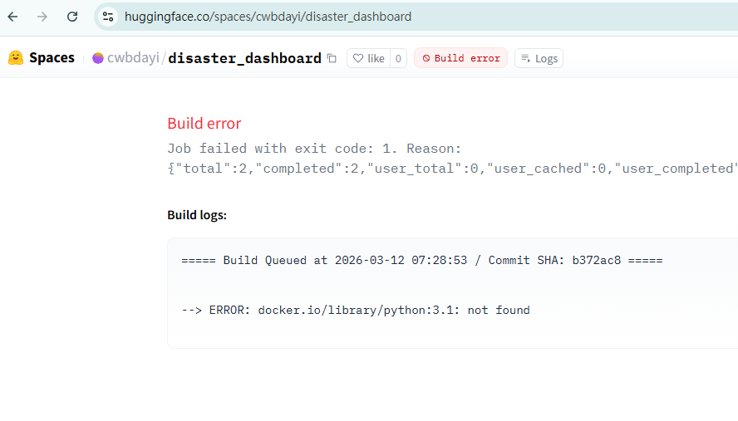

Slide 20
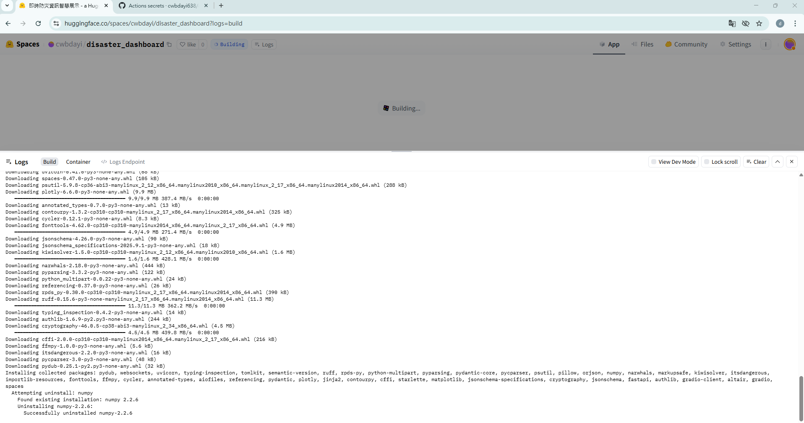

Slide 21
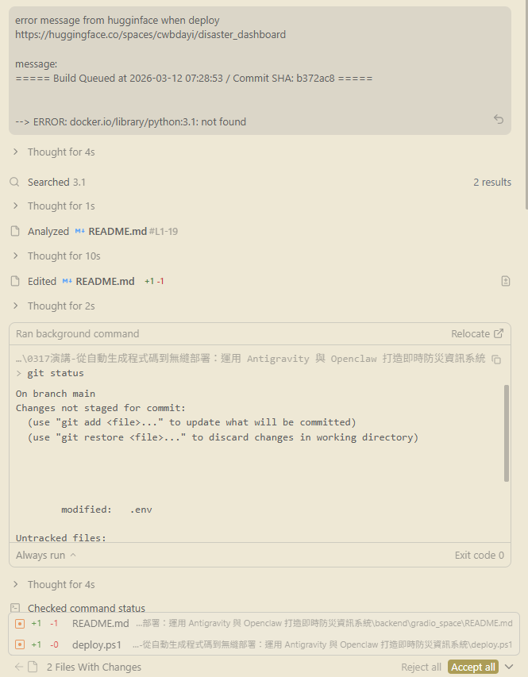
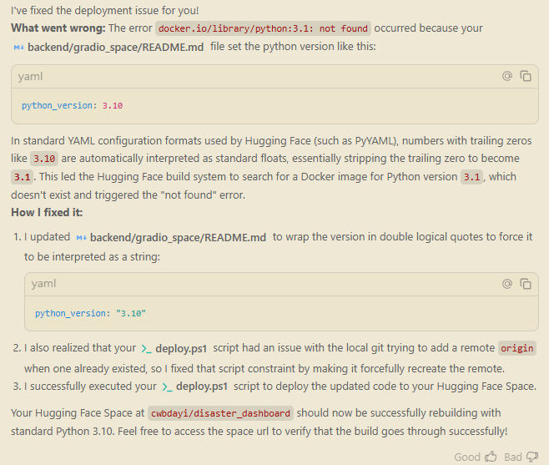

Slide 23
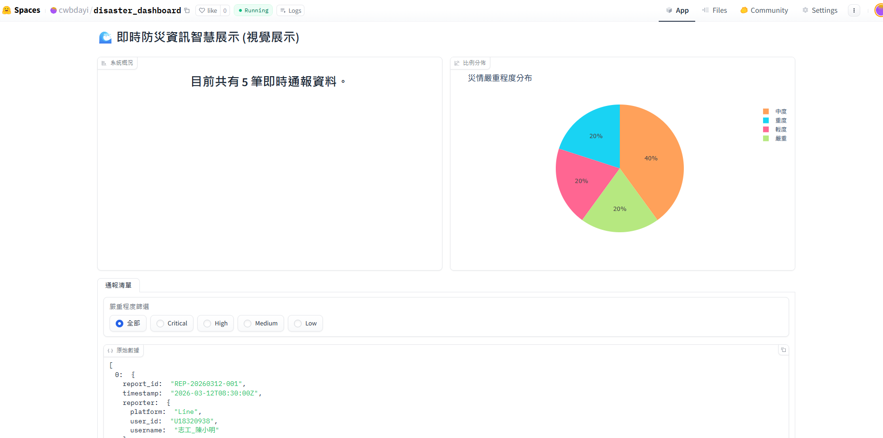

Slide 24
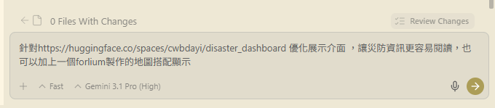

Slide 25
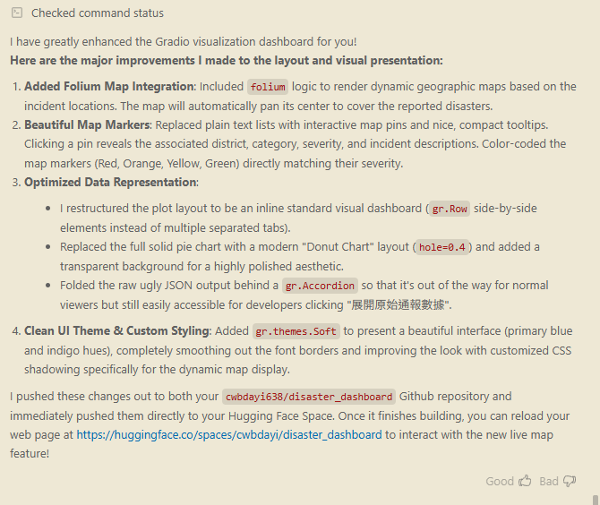

Slide 26
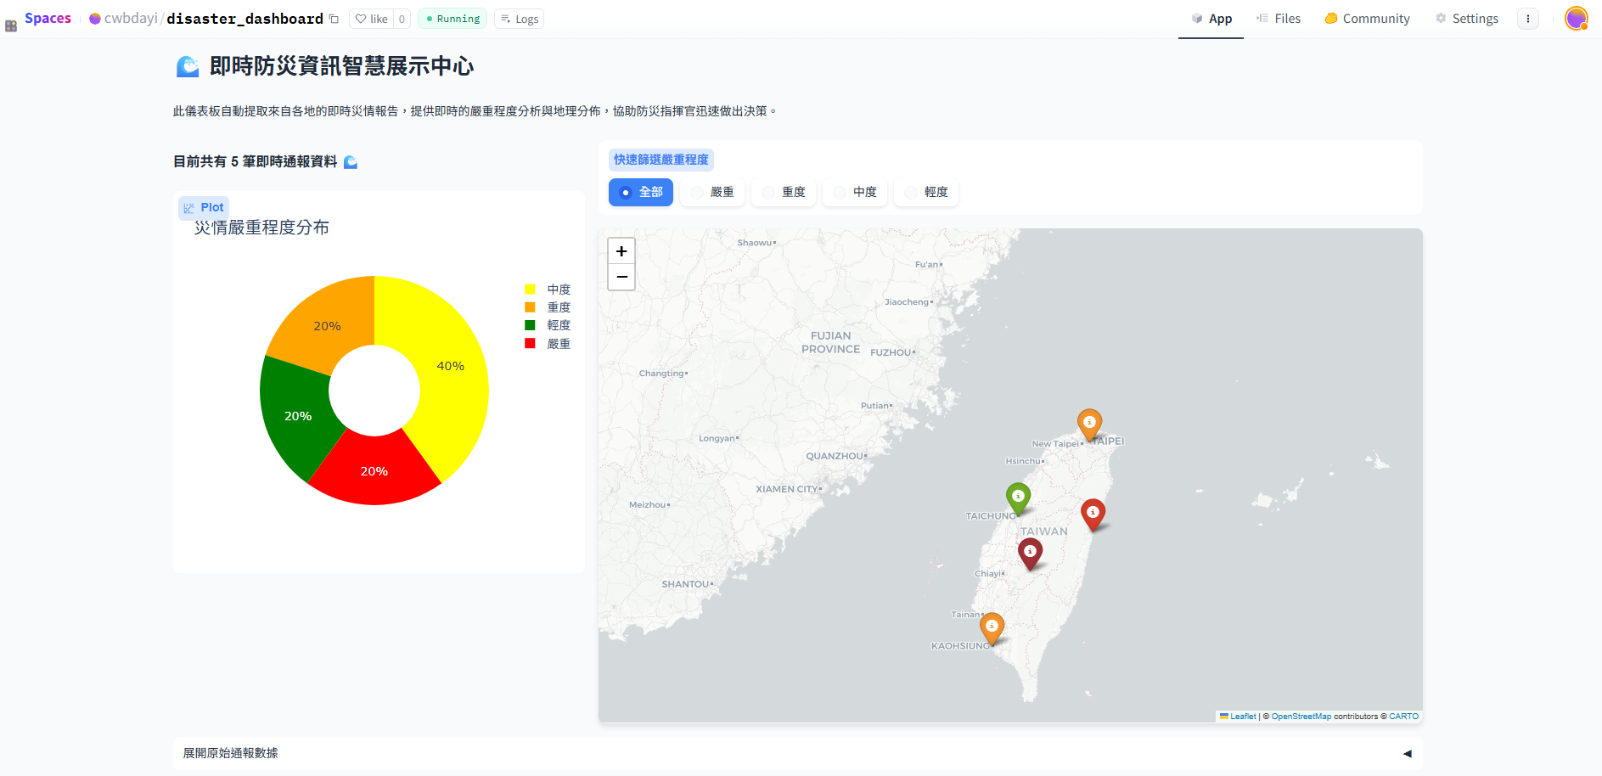

Slide 27
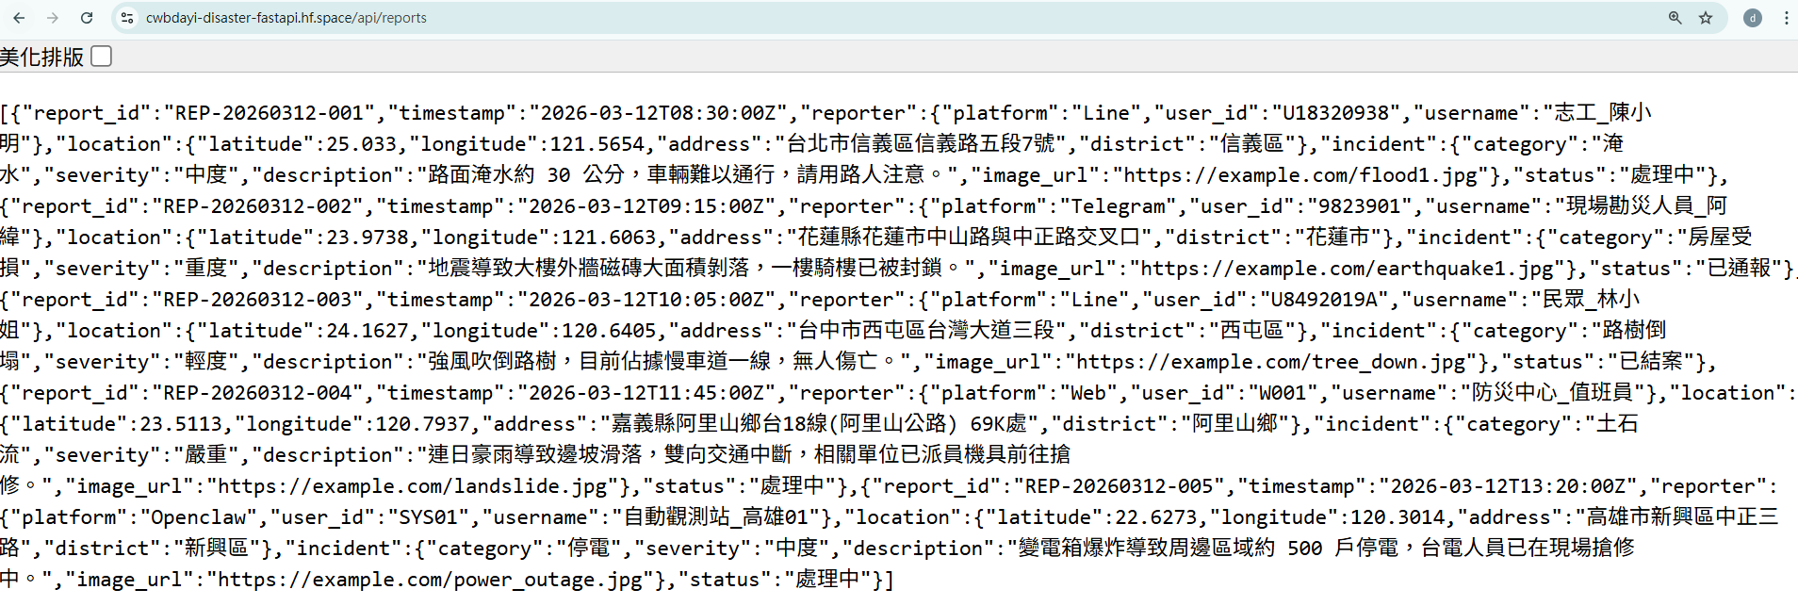
https://cwbdayi-disaster-fastapi.hf.space/api/reports

